Slide 1
الصف الثانى الإعدادى

Slide 2
الدرس الأول
محمد ﷺ ( المولد والنشأة )

Slide 3
أهداف الدرس
يتعرف قصة ميلاد الرسول ﷺ .
يفسر أسباب توجة أبرهة الحبشى لهدم الكعبة .
يستخلص دلائل النبوة من خلال دراسة مولد ونشأة الرسول ﷺ .
يقدر قيمة العمل وأهميته فى الإسلام .

Slide 4
محمد ﷺ ( المولد والنشاة)
مولده
نسبه
طفولته المبكرة
حياته فى بيت عمه
شبابه وزواجه

Slide 5
أولا : مولده ﷺ :
ولد محمد ﷺ بمكة يوم الإثنين الموافق 12 من شهر ربيع الأول عام 570م
عرف هذا العام بعام الفيل

Slide 6
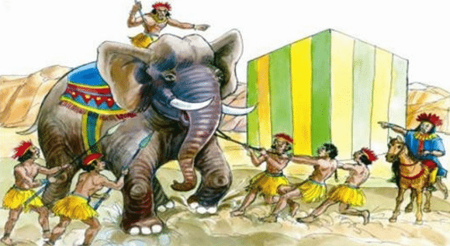
عرف عام مولد الرسول ﷺ بعام الفيل :
لأنه فى هذا العام حاول أبرهة الحبشى
( حاكم اليمن ) هدم الكعبة بجيش كبير يضم عددا من الفيلة
ليصرف العرب عن زياراتها وتعظيمها ليتجهوا إلى كنيسته التى بناها بأرض اليمن
ولكن الله سبحانه وتعالى حفظ بيته وأهلك أبرهة وجيشة

Slide 7
ولد النبى ﷺ يتيما
حيث توفى أبوه عبدالله أثناء عودته من رحلة تجارية لبلاد الشام ودفن فى يثرب ( المدينة حاليا )

Slide 8
فرح جده عبد المطلب وبنو هاشم جميعا بميلاده
بأنه كان عطاء لهم من الله سبحانه وتعالى وتعويضا عن فقد أبيه
ثم أخذه جده عبد المطلب وطاف به حول الكعبة

Slide 9
سماه جده محمدا
ليكون محمودا فى الارض وفى السماء
وهو اسم لم يكن مألوفا عند العرب وقتها

Slide 10
ثانيا : نسبه ﷺ :
الرسول ﷺ من بيت بنى هاشم بقبيلة قريش
كان نسب محمد ﷺ من أفضل الأنساب وخيرها
الأب : هو عبدالله بن عبد المطلب بن هاشم بن عبد مناف بن قصى بن كلاب

Slide 11
الأم : هى أمنة بنت وهب من خيرة قريش
يمتد نسبه إلى عدنان من ولد إسماعيل بن إبراهيم عليه السلام فقد كان نسبه من أفضل الأنساب وخيرها

Slide 12
ثالثا : طفولته ﷺ المباركة :
لأن العيش فى الصحراء يكسبهم
كان من عادات أشراف مكة أن يدافعوا بأبنائهم لمرضعات من البادية الصحراء
فصاحة اللسان – قوة البنيان – رجاحة العقل

Slide 13
كانت أعوام خير وبركة عليها وعلى بنى سعد من إنسان وحيوان ونبات حتى أعادته إلى أمه
أقام الرسول ﷺ عند مرضعته السيدة حليمة السعدية أربعة أعوام

Slide 14
كفله جده عبد المطلب الذى سرعان ما توفى , وكان الرسول ﷺ فى سن الثامنة من عمره فكفله عمه أبو طالب
أقام الرسول ﷺ مع أمه أمنة بنت وهب حتى توفيت وكان أنذاك فى السادسة من عمره

Slide 15
حياته ﷺ فى بيت عمه أبى طالب :
عاش الرسول ﷺ فى بيت عمه بين أبنائه وكان أحب إليه من أولاده فأحسن تربيته ورعايته
ليساعده ويخفف عنه لأن عمه كان فقيرا كثير الأبناء
لم يرض النبى ﷺ أن يكون عبئا على عمه فخرج ليعمل فى طفولته يرعى الأغنام

Slide 16
تعلم النبى ﷺ الكثير من الصفات أثناء عمله بحرفة الرعى مثل :
الصبر
الرحمة والعطف
التواضع
الشجاعة

Slide 17
رابعا : شبابه ﷺ وزواجه :
استمر ﷺ فى شبابه يسعى ويعمل للكسب الحلال من خلال رعيه للغنم
عمل النبى ﷺ بالتجارة فخرج فى أكثر من رحلة تجارية إلى الشام

Slide 18
حمى الله النبى ﷺ أثناء شبابه من كل سوء أو انحراف وقد عرف عنه :
الأمانة والصدق حيث لقبه قومه بالصادق الأمين
العفة والطهارة
رجاحة العقل

Slide 19
زواج محمد ﷺ من السيدة خديجة رضى الله عنها :
بعد العودة من الرحلة أخبر ميسرة السيدة خديجة عن صفاته وأخلاقه الكريمة فأعجبت بأخلاقه ولمست أمانته فى تجارتها
عندما سمعت السيدة خديجة عن أمانة الرسول ﷺ أرسلت إليه ليخرج تاجرا بمالها إلى الشام مع غلامها – خادمها – واسمه ميسرة فقبل الرسول ﷺ

Slide 20
فتزوج الرسول ﷺ السيدة خديجة فكات خير زوجه لخير شاب

Slide 21
هما : فاطمة – زينب – أم كلثوم – رقية – القاسم – عبد لله
أنجبت السيدة خديجة من الرسول ﷺ :
( أربع بنات وولدين )

Slide 22
معلومة إثرائية
الرسول ﷺ تزوج السيدة خديجة رضى الله عنها وهو فى سن الخامسة والعشرين ولم يتزوج غيرها حتى توفيت

